Slide 1
Requisitos técnicos de instalações mecânicas de aquecimento, ventilação e ar condicionado (AVAC), de gases medicinais e aspiração nas unidades de saúde
NOME
Nuno Almeida
DATA
04-09-2024

Slide 2
Agenda:
Documentação em arquivo e elementos instrutórios.
Novidades das Portarias.

Slide 3
As novas portarias do licenciamento
Portaria n.º 86/2024/1, de 11 de março - Centros de enfermagem.
Portaria n.º 87/2024/1, de 11 de março - Laboratórios de anatomia patológica.
Portaria n.º 88/2024/1, de 11 de março - Unidades de medicina física e de reabilitação, unidades de fisioterapia, de terapia da fala e de terapia ocupacional.
Portaria n.º 89/2024/1, de 11 de março - Unidades de radioncologia.
Portaria n.º 90/2024/1, de 11 de março - Unidades com internamento.
Portaria n.º 91/2024/1, de 11 de março - Laboratórios de genética.
Portaria n.º 92/2024/1, de 11 de março - Clínicas e consultórios médicos.
Portaria n.º 93/2024/1, de 11 de março - Unidades de medicina nuclear.
Portaria n.º 94/2024/1, de 11 de março - Unidades de diálise.
Portaria n.º 97/2024/1, de 12 de março - Unidades de cirurgia de ambulatório.
Portaria n.º 99/2024/1, de 13 de março - Clínicas e consultórios dentários.
Portaria n.º 100/2024/1, de 13 de março - Unidades de radiologia.
Não foram alvo de revisão:
Decreto-Lei n.º 74/2016, de 8 de novembro - Comportamentos aditivos e dependências.
Portaria n.º 392/2019, de 5 de novembro - Laboratórios de patologia clínica ou análises clínicas e respetivos postos de colheitas.
Portaria n.º 615/2010, de 3 de agosto, alterada pela Portaria n.º 8/2014, de 14 de janeiro - Obstetrícia e Neonatologia.
Portaria n.º 182/2014, de 12 de setembro - Terapêuticas não convencionais.

Slide 4
Documentação em arquivo
e elementos instrutórios

Slide 5
Documentação em arquivo
Certificação dos equipamentos elevadores e inspeções periódicas:
Declaração CE de conformidade;
Listagem dos órgãos de segurança com identificação dos respetivos certificados de exame CE tipo;
Plano da instalação (que identifique os principais componentes da instalação e sua localização);
Deve ter pelo menos uma representação em corte onde seja possível identificar os pisos e as respetivas cotas altimétricas;
Identificação dos cabos de suspensão – tipo e características, incluindo carga de rutura;
Esquemas elétricos da instalação (circuitos de segurança e potência).
Manutenção:
Cópia ou extrato do contrato de manutenção dos equipamentos elevadores.
Decreto-Lei n.º 320/2002, de 28 de dezembro estabelece a obrigatoriedade da manutenção regular, a qual é assegurada por uma Empresa de Manutenção de Instalações de Elevação (EMIE), devidamente reconhecida pela Direção-Geral da Energia e Geologia (DGEG).

Slide 6
Documentação em arquivo
Certificado de inspeção das instalações de gás:
As inspeções periódicas devem ser realizadas de acordo com Decreto-Lei n.º 97/2017, de 10 de agosto:
De 5 em 5 anos em instalações com mais de 10 anos;
De 3 em 3 anos em instalações de gás na restauração, hotelaria, escolas, hospitais, estabelecimentos públicos ou particulares com capacidade superior a 250 pessoas.
Cópia do relatório de ensaios do sistema de climatização, demonstrativos do cumprimento dos requisitos exigidos na presente portaria e na legislação em vigor, assinado por um técnico habilitado, acompanhado por cópia da declaração válida emitida pela ordem profissional a que pertence o técnico, que ateste as competências para o ato:
Relatório da auditoria energética no âmbito do Sistema de Certificação Energética;
Relatório de ensaios de comissionamento da instalação, com caudais de ar de insuflação e extração.

Slide 7
Documentação em arquivo
Cópia dos relatórios de inspeção a sistemas técnicos, no âmbito da legislação em vigor na área da eficiência energética:
Técnico de Gestão de Energia (TGE).
Os sistemas técnicos inseridos em GES que se encontrem em funcionamento devem dispor de plano de manutenção atualizado e adaptado às características dos sistemas técnicos abrangidos, que inclua as tarefas de manutenção a realizar, bem como, no caso de edifícios novos ou renovados, as premissas definidas em projeto.
O plano de manutenção é elaborado por um técnico qualificado para o efeito e deve ter em conta as instruções dos fabricantes, a regulamentação ou normalização aplicável aos sistemas técnicos, as rotinas e boas práticas de manutenção e a garantia da proteção da saúde humana.
Técnico Responsável pela Instalação e manutenção (TRM).
Os sistemas técnicos devem ser acompanhados por um técnico qualificado para o efeito que assegure a sua correta manutenção ou supervisione as atividades realizadas nesse âmbito, articulando estas, quando aplicável, com outros técnicos devidamente habilitados para a sua execução.
Os sistemas técnicos com potência nominal ou potência nominal de aquecimento superior a 70 kW estão sujeitos a inspeções periódicas;
Técnico de Inspeção de Sistemas Técnicos (TIS).
Sistemas de aquecimento, sistemas combinados de aquecimento e ventilação, sistemas combinados de aquecimento e preparação de água quente e sistemas de preparação de água quente, incluindo os geradores de calor, os sistemas de controlo e os grupos de circulação;
Sistemas de ar condicionado e sistemas combinados de ar condicionado e ventilação.

Slide 8
Documentação em arquivo
Periodicidade das inspeções aplicáveis em função do sistema técnico:
A primeira inspeção ao sistema técnico deve ocorrer:
Em edifícios novos ou renovados, em que o sistema alvo de inspeção foi renovado, no prazo de três anos a contar da data de instalação do sistema técnico;
Em edifícios existentes ou renovados, em que o sistema alvo de inspeção foi não foi renovado, no prazo de três anos a contar da data de entrada em vigor do Despacho n.º 6476-C/2021, de 1 de julho.
Na ausência de informação acerca da data de instalação do sistema técnico, deve ser considerada a data mais recente entre o ano de fabrico, caso disponível, e o ano de construção do edifício;
No caso de edifícios ou sistemas técnicos que se encontrem sem funcionamento, as inspeções devem ocorrer no prazo de três anos após a sua entrada em funcionamento.

Slide 9
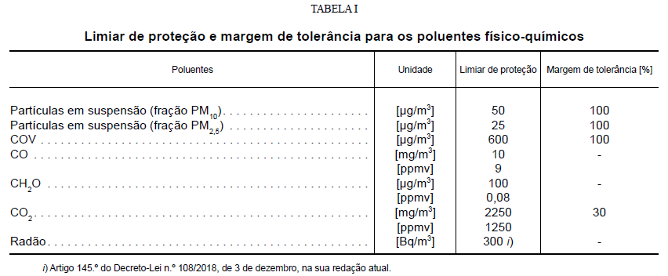
Documentação em arquivo
Cópia dos relatórios das auditorias à qualidade do ar interior, de acordo com o estabelecido na legislação em vigor:
De acordo com o artigo 16.º do Decreto-Lei n.º 101-D/2020, de 7 de dezembro, todos os edifícios de comércio e serviços em funcionamento estão sujeitos a requisitos relacionados com a qualidade do ar interior, mediante o cumprimento de limiares de proteção e condições de referência constantes na Portaria n.º 138-G/2021, de 1 de julho.
As condições de referência para os poluentes microbiológicos são:

Slide 10
Documentação em arquivo
A forma de definir os pontos de amostragem encontra-se prevista no ponto 1.5 do Despacho n.º 1618/2022 da Direção-Geral da Saúde e Direção-Geral de Energia e Geologia:
Os espaços devem ser agrupados em zonas, nas quais deve ser efetuada pelo menos uma amostragem de cada um.
Na definição de zonas de medição devem ser aplicados os seguintes critérios:
Os espaços a agrupar na mesma zona devem ser semelhantes no que toca à sua ventilação, seja natural, mecânica ou mista; no caso de ventilação mecânica, espaços servidos por Unidade de Tratamento de Ar (UTA)/ Unidade de Tratamento de Ar Novo (UTAN) distintas devem ser considerados zonas distintas;
Devem apresentar semelhantes tipos e níveis de atividade, cargas térmicas e fontes de emissão de poluentes;
Devem ter semelhante compartimentação e organização.
Constituem zonas distintas de medição, onde deve ser realizada pelo menos uma amostragem, os espaços onde exista registo de queixas;
Para efeitos da medição de Radão devem ser seguidas as disposições estipuladas pela Agência Portuguesa do Ambiente, conforme Decreto -Lei n.º 108/2018, de 3 de dezembro e Portaria n.º 254/2023, de 4 de agosto.
Os locais selecionados para realizar as amostragens devem estar distribuídos pela zona correspondente, de modo a serem representativos de todo o espaço.

Slide 11
Documentação em arquivo
Cópia do certificado dos dispositivos médicos (DM), incluindo-se sistema de distribuição de gases medicinais, em conformidade com o previsto na legislação e vigor:
Decreto-Lei n.º 145/2009, de 17 de junho, com as alterações introduzidas pela Declaração de Retificação n.º 60-A/2009, Lei n.º 21/2014, Lei n.º 51/2014, Decreto-Lei n.º 5/2017, Decreto-Lei n.º 79/2018, Decreto-Lei n.º 9/2021 e Decreto-Lei n.º 66-A/2022.
Os requisitos mínimos relativos ao fabrico de dispositivos médicos são estabelecidos em portaria do membro do Governo responsável pela área da saúde, a emitir no prazo de um ano.
Até à adoção da portaria referida no número anterior é aplicável a Norma Europeia EN ISO 13485:2003.
O sistema de distribuição de gases medicinais é um dispositivo médico destinado ao abastecimento de gases medicinais das centrais até às tomadas. Da mesma forma este dispositivo promove a remoção de medicamentos (gases anestésicos) e o vácuo medicinal utilizado para aspiração de fluidos corporais.
Trata-se de um dispositivo, composto por vários componentes:
Centrais de produção e/ou centrais de distribuição;
Redes de distribuição;
Válvulas seccionamento;
Coletores;
Conjuntos de segunda redução de pressão;
Tomadas de gases medicinais e vácuo;
Alarmes.
Este dispositivo médico integra a classe IIb da classificação dos dispositivos médicos, de acordo com o Anexo IX do Decreto-Lei n.º 145/2009, de 17 de junho na sua redação atual.

Slide 12
Documentação em arquivo
Documentação a apresentar para validação do sistema junto da ERS:
Certificado CE Medicinal do dispositivo médico, ou;
Caso o fabricante/instalador não possa emitir o Certificado CE Medicinal:
Certidão do INFARMED que comprove o registo de todos os DM instalados (tubagem de cobre, válvulas, manómetros e todos os materiais e equipamentos que integram o dispositivo);
Prova ou Certificado como fabricante de sistemas ou conjuntos de dispositivos médicos nos termos do n.º 3 do artigo 30.º do Decreto-Lei n.º 145/2009, de 17 de junho, na sua redação atual;
Declaração de verificação de compatibilidade e design dos diversos DM do sistema;
Ensaios em conformidade com a ISO 7396.
Verificação adicional:
Cumprimento da Norma ISO 7396:
Identificação e pintura das linhas de cobre;
Proteção elétrica;
Fixação das linhas de cobre.

Slide 13
Documentação em arquivo
Declaração de validação de funcionamento de recipientes sob pressão simples e/ou o certificado de aprovação de funcionamento de equipamentos sob pressão:
Regulamento de instalação e de funcionamento de recipientes sob pressão simples e de equipamentos sob pressão:
Decreto-Lei n.º 131/2019, de 30 de agosto, com as alterações introduzidas pelo Decreto-Lei n.º 9/2021.
Regras aplicáveis à disponibilização no mercado de equipamentos sob pressão, transpondo a diretiva n.º 2014/68/EU:
Decreto-Lei n.º 111-D/2017, de 31 de agosto, com as alterações introduzidas pelo Decreto-Lei n.º 9/2021.
Regras aplicáveis à disponibilização no mercado de recipientes sob pressão simples, transpondo a diretiva n.º 2014/29/EU:
Decreto-Lei n.º 37/2017, de 29 de março, com as alterações introduzidas pelo Decreto-Lei n.º 9/2021.
Equipamentos sob pressão: os recipientes, tubagens, acessórios de segurança e acessórios sob pressão, incluindo, se for caso disso, os componentes ligados às partes sob pressão, tais como flanges, tubuladuras, acoplamentos, apoios, olhais de elevação.
Quais?
Todos os RSPS destinados a conter ar ou azoto a uma pressão máxima admissível (PS) superior a 0,5 bar, projetados e construídos de acordo com o Decreto-Lei n.º 37/2017, de 29 de março, ou com a legislação em vigor à data da sua construção;
A todos os ESP destinados a conter um fluido - líquido, gás ou vapor - com PS superior a 0,5 bar, projetados e construídos de acordo com o Decreto-Lei n.º 111-D/2017, de 31 de agosto, ou com a legislação em vigor à data da sua construção.

Slide 14
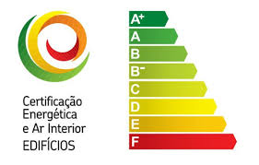
Documentação em arquivo
Certificado energético, em conformidade com a legislação em vigor:
Artigo 18.º do Decreto-Lei n.º 101-D/2020, de 7 de dezembro:
Estão sujeitos ao cumprimento da obrigação de certificação energética:
A construção de edifícios novos, sem prejuízo de eventual isenção de controlo prévio nos termos do RJUE;
As grandes renovações de edifícios, sem prejuízo de eventual isenção de controlo prévio nos termos do RJUE;
Os GES, para efeito da avaliação periódica prevista no n.º 1 do artigo 12.º;
Os edifícios detidos e ocupados por uma entidade pública e frequentemente visitados pelo público que tenham uma área útil de pavimento superior a 250 m², com vista a demonstrar, a todo o tempo, o desempenho energético do edifício;
Os edifícios, no momento da respetiva venda, dação em cumprimento, locação ou trespasse, desde que este abranja a transmissão do espaço físico onde o estabelecimento se encontre instalado;
Os edifícios alvo de programas de financiamento para a melhoria do desempenho energético, sempre que a certificação energética constitua requisito para o efeito;
Os edifícios elegíveis para efeitos de acesso a benefícios fiscais, sempre que a certificação energética constitua requisito para o efeito.

Slide 15
Documentação em arquivo
Certificado energético, em conformidade com a legislação em vigor:
Despacho n.º 6476-A/2021, que determina o restante conteúdo obrigatório dos certificados energéticos, nos termos do disposto no n.º 4 do artigo 20.º do Decreto-Lei n.º 101-D/2020, de 7 de dezembro:
Conteúdo do Certificado Energético para os edifícios de comércio e serviços - Anexo II:
[…]
Descrição sucinta do edifício ou fração;
Propostas de medidas de melhoria para a redução das necessidades de energia e para a otimização dos níveis de saúde, conforto e qualidade do ar interior, incluindo a sua descrição, custo estimado do investimento, retorno do investimento, a redução anual do consumo de energia, e consequente redução anual da fatura energética e o impacto na classe energética;
Conjunto de medidas de melhoria;
Recomendações sobre sistemas técnicos;
Identificação e descrição das soluções construtivas, dos sistemas técnicos e da ventilação, identificados em projeto e/ou durante a visita ao imóvel, e detalhe das respetivas medidas de melhoria, quando propostas;
[…]
A afixação do certificado ou da informação contida no mesmo é obrigatória nos GES e nos edifícios detidos por entidade pública nos termos, respetivamente, das alíneas c) e d) do n.º 1 do artigo 18.º do Decreto-Lei n.º 101-D/2020, de 7 de dezembro.

Slide 16
Documentação em arquivo
Relatório de ensaios que comprovem o funcionamento dos equipamentos geradores de ruído, como, por exemplo, sistemas de vácuo e/ou produção de ar comprimido, em conformidade com o Regulamento Geral do Ruído:
Decreto-Lei n.º 9/2007, de 17 de janeiro, com as alterações introduzidas pela Declaração de Retificação n.º 18/2007 e Decreto-Lei n.º 278/2007;
Unidades com internamento e Unidades de Cirurgia de Ambulatório
Relatórios de classificação de sala limpa referentes às salas de operações, Unidade de Cuidados Intensivos (UCI), Unidade de Cuidados Pós Anestésicos (UCPA), salas de recuperação (recobro) e zonas limpas (URDMUM), devem ser realizados de acordo com o previsto nas Normas ISO 14644-1 e ISO 14644-2;

Slide 17
Documentação em arquivo
Plano de prevenção e controlo ou programa de manutenção e limpeza, bem como toda a documentação associada, no âmbito da legislação em vigor, no sentido de prevenir o risco de proliferação e disseminação da bactéria Legionella:
Lei n.º 52/2018, de 20 de agosto, que estabelece o regime de prevenção e controlo da doença dos legionários e procede à quinta alteração ao Decreto -Lei n.º 118/2013, de 20 de agosto.
Aplica-se, em todos setores de atividade aos equipamentos de transferência de calor associados a sistemas de aquecimento, ventilação e ar condicionado ou a unidades de tratamento do ar, desde que possam gerar aerossóis de água (suspensões no meio gasoso de partículas sólidas ou líquidas, com dimensão inferior a 10 μm, com origem em microgotículas de água), nomeadamente:
Torres de arrefecimento;
Condensadores evaporativos;
Sistemas de arrefecimento de água de processo industrial;
Sistemas de arrefecimento de cogeração;
Humidificadores.
A sistemas inseridos em espaços de acesso e utilização pública que utilizem água para fins terapêuticos ou recreativos e que possam gerar aerossóis de água;
A redes prediais de água, designadamente água quente sanitária;
A sistemas de rega ou de arrefecimento por aspersão, fontes ornamentais ou outros geradores de aerossóis de água com temperatura entre 20°C e 45°C.

Slide 18
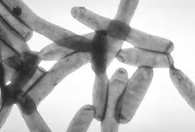
Documentação em arquivo
Plano de prevenção e controlo (artigo 6.º da Lei n.º 52/2018 de 20 de agosto):
Deve basear-se numa análise de risco que considere os seguintes aspetos:
Tipologia, dimensão e antiguidade dos equipamentos, redes e sistemas;
Disposição física e interação com o meio circundante;
Natureza da atividade desenvolvida e grau de utilização dos espaços;
Regime de funcionamento dos equipamentos, designadamente contínuo, sazonal ou esporádico;
Suscetibilidade da população utilizadora, designadamente faixa etária, estado de saúde e género.

Slide 19
Documentação em arquivo
Plano de prevenção e controlo (artigo 6.º da Lei n.º 52/2018 de 20 de agosto):
Deve integrar:
A análise de risco elaborada nos termos do número anterior;
Um cadastro completo e atualizado dos equipamentos, redes ou sistemas, incluindo peças desenhadas e memórias descritivas;
A identificação das competências e responsabilidades dos profissionais envolvidos;
A identificação de pontos críticos de proliferação e disseminação de Legionella;
Um programa de manutenção e verificação de sinais de corrosão e contaminação dos equipamentos, redes ou
sistemas;
Um programa de revisão, limpeza e desinfeção dos equipamentos, redes ou sistemas que inclua a definição de produtos, respetivas dosagens e fichas de dados de segurança, procedimentos e periodicidade;
Um programa de monitorização e tratamento, preventivo ou corretivo, da água, que inclua a definição dos parâmetros a analisar, dos pontos e procedimentos para recolha de amostras, dos produtos, doses, fichas de dados de segurança, procedimentos de tratamento e frequência de amostragem e análise;
Um programa de vigilância da saúde dos trabalhadores com risco de exposição profissional a Legionella;
Um sistema de registo de todas as atividades e ocorrências, medidas de controlo adotadas e resultados obtidos nas análises efetuadas.

Slide 20
Instrução do pedido
Memória descritiva e justificativa e telas finais dos projetos de instalações e equipamentos mecânicos e instalação da rede de gases medicinais:
Peças escritas devidamente assinadas pelo técnico responsável;
Peças desenhadas devidamente assinadas pelo técnico responsável (preferencialmente em DWG/DWF):
(caso as peças desenhadas sejam apresentadas em DWG a assinatura das mesmas não é de exigir)
A legenda deve estar corretamente preenchida;
Deve ser possível identificar os diversos compartimentos;
Termo de responsabilidade pela elaboração do projeto ou levantamento atualizado;
Declaração da respetiva ordem profissional atestando das competências para o ato.
Aquecimento, Ventilação e Ar Condicionado (AVAC):
Projeto aeráulico;
Projeto hidráulico;
Esquema de princípio da instalação.
Gases Medicinais (GM):
Esquema de princípio;
Todos os sistemas e equipamentos, bem como a sua distribuição ao longo da unidade.

Slide 21
Novidades das Portarias

Slide 22
Requisitos comuns
Todos os compartimentos devem satisfazer as condições de ambiente, de temperatura e de humidade, previstas na legislação em vigor.
Em termos de exigências associadas aos equipamentos de renovação e de extração de ar (caudal de ar novo, caudal de extração ou níveis de filtragem, a título exemplificativo), deve ser verificado o maior dos requisitos que resultem da interseção do exigido na presente portaria e na legislação em vigor na área dos edifícios no âmbito da eficiência energética.
A entidade deve realizar avaliação simplificada anual à qualidade do ar interior, nas condições expressas na legislação em vigor.
O sistema de extração de ar de «sujos» deve ser independente do de «limpos».
Sala de sujos e despejos — 10 ren/h (2);
Instalações sanitárias — em conformidade com a legislação em vigor no SCE.

Slide 23
Requisitos comuns
Todas as UTA e UTAN deverão ser dotadas de módulo de pré-filtragem ePM10 ≥ 50 % e de módulo de filtragem ISO ePM1 ≥ 50 % ou e PM1 ≥ 80 %) (salas de exames endoscópicos, sala de pequena cirurgia e de desinfeção — zona limpa).
Quanto à seleção das unidades de tratamento de ar/novo, recomenda-se que as mesmas devem apresentar certificado de construção higiénica adequada à classe de risco do espaço a climatizar.
Se a unidade verificar uma das seguintes condições: i) integrar uma fração ou um edifício que disponha de um sistema de climatização com recurso a permuta térmica ar-água; ii) disponibilizar exames endoscópicos ou pequena cirurgia; o recurso a equipamentos terminais do tipo ventiloconvetor (VC) ou unidade de indução (UI) é obrigatório. Noutros casos, poderão ser utilizados outros tipos de unidades terminais, desde que promovam a recirculação do ar com filtragem, e cumpram as exigências da norma EN 378-1, assim como a legislação em vigor.
Para os caudais mínimos de ar novo, aplica-se a legislação em vigor.
Recomenda-se que a UTA seja dotada de variador de velocidade, garantindo o caudal nominal.
A admissão de ar exterior deve ser protegida com rede de aço inox de malha adequada e pré-filtro. Sempre que a admissão de ar seja direta na UTA(N) deve ser previsto um módulo de filtragem inicial complementar, associado à própria unidade.

Slide 24
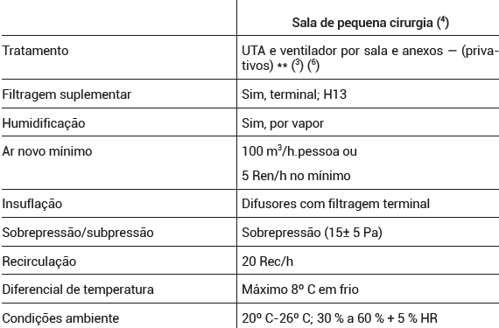
Clínicas e Consultórios Médicos
Portaria n.º 92/2024/1, de 11 de março:
Anexo II – Ponto 4:
Caso a entidade seja composta por um máximo de quatro gabinetes de consulta e de quatro compartimentos de apoio — receção, sala de espera, IS e uma sala de sujos — e se observem constrangimentos técnicos no cumprimento das exigências dos requisitos mínimos de caudal de ar novo, o autor do projeto deve adotar soluções alternativas que garantam a qualidade do ar.
(*) Se a unidade integrar uma fração ou um edifício que disponha de um sistema de climatização com recurso a permuta térmica ar-água o recurso a equipamentos terminais do tipo ventiloconvetor (VC) ou unidade de indução (UI) é obrigatório. Noutros casos, poderão ser utilizados outros tipos de unidades terminais, desde que promovam a recirculação do ar com filtragem e cumpram as exigências da norma EN 378-1, assim como a legislação em vigor.

Slide 25
Unidades de Medicina Física e Reabilitação
Portaria n.º 88/2024/1, de 11 de março:
Anexo II – Ponto 4:
Caso a entidade tenha uma área inferior a 100 m² e se observem constrangimentos técnicos no cumprimento das exigências dos requisitos mínimos de caudal de ar novo, o autor do projeto deve adotar soluções alternativas que garantam a qualidade do ar.
(*) Se a unidade integrar uma fração ou um edifício que disponha de um sistema de climatização com recurso a permuta térmica ar-água o recurso a equipamentos terminais do tipo ventiloconvetor (VC) ou unidade de indução (UI) é obrigatório. Noutros casos, poderão ser utilizados outros tipos de unidades terminais, desde que promovam a recirculação do ar com filtragem e cumpram as exigências da norma EN 378-1, assim como a legislação em vigor.

Slide 26
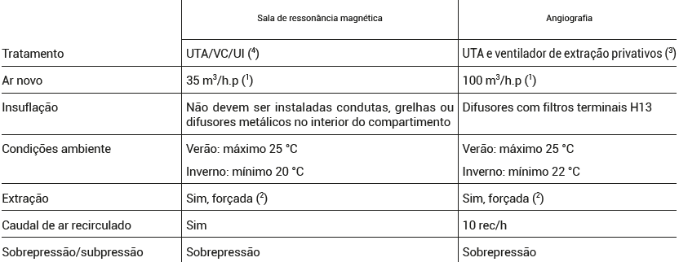
Unidades de Radiologia
Portaria n.º 100/2024/1, de 13 de março:
(*) Se a unidade integrar uma fração ou um edifício que disponha de um sistema de climatização com recurso a permuta térmica ar-água o recurso a equipamentos terminais do tipo ventiloconvetor (VC) ou unidade de indução (UI) é obrigatório. Noutros casos, poderão ser utilizados outros tipos de unidades terminais, desde que promovam a recirculação do ar com filtragem e cumpram as exigências da norma EN 378-1, assim como a legislação em vigor.

Slide 27
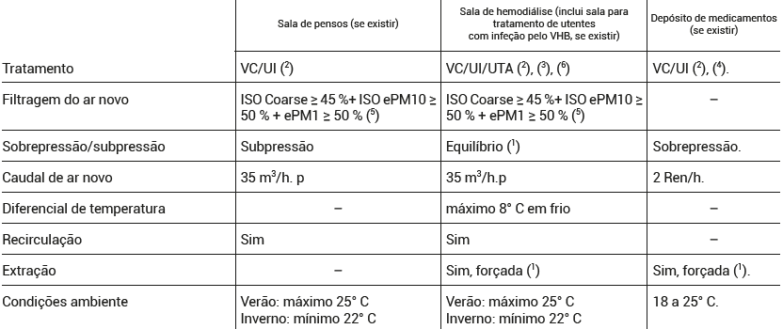
Unidades de Diálise
Portaria n.º 94/2024/1, de 11 de março:
(6) Deve ser assegurado que a velocidade de projeto nos difusores seja menor que 0,25 m/s nos cadeirões/cama onde são realizados os tratamentos, de forma a evitar que ocorra corrente de ar sobre os pacientes.

Slide 28
Unidades de Medicina Nuclear
Portaria n.º 93/2024/1, de 11 de março:
(2) E obrigatório prever sistemas de extração generalizados. O sistema de extração de “sujos” deve ser independente do de “limpos”. As redes de extração das salas de sujos e despejos, instalações sanitárias e salas de produtos radioativos devem ser independentes entre si.
(3) As câmaras de fluxo laminar instaladas nas salas de radiofarmácia, requerem admissão e rejeição de ar privativos. Recomenda-se que a classe das salas de radiofarmácia esteja em conformidade com a PIC/S — Guide To Good Practices For The Preparation Of Medicinal Products In Healthcare Establishments. Caso seja utilizada uma câmara de fluxo laminar de segurança biológica nível iii (Isolador), deve ser assegurado que se cumpram no mínimo, os requisitos de classe D.

Slide 29
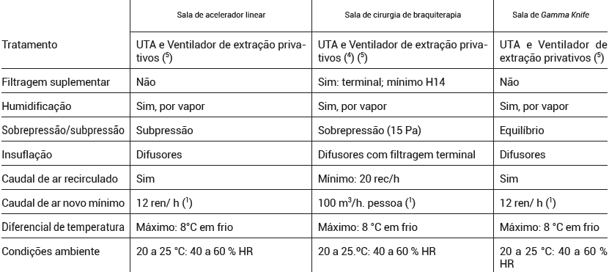
Unidades de Radioncologia
Portaria n.º 89/2024/1, de 11 de março:

Slide 30
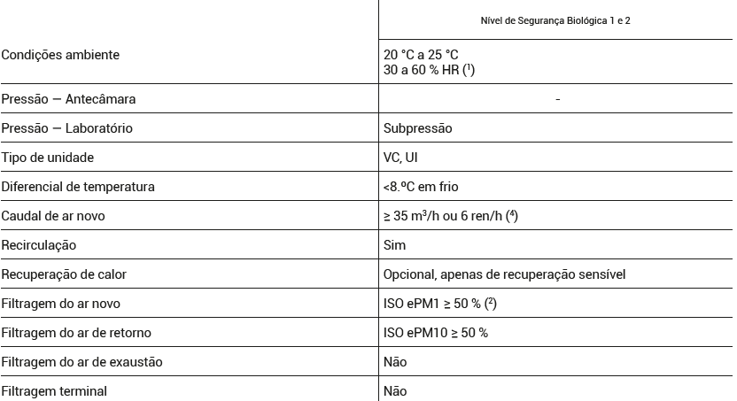
Laboratórios de Genética
Portaria n.º 91/2024/1, de 11 de março:
Podem ser utilizados sistemas alternativos de climatização, desde que o projeto de execução se faça acompanhar do estudo comprovativo do cumprimento da norma NP EN 378.

Slide 31
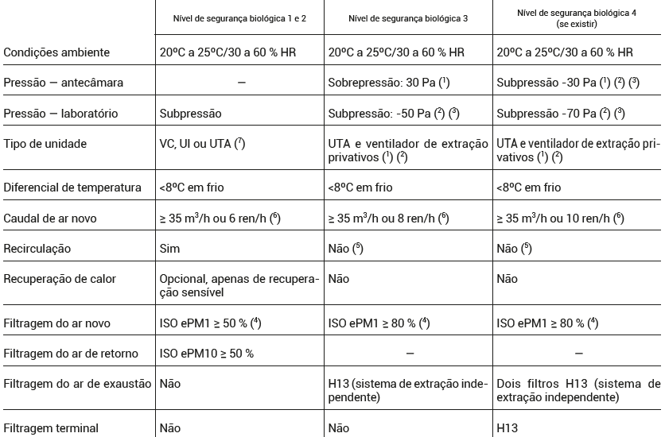
Laboratórios de Anatomia Patológica
Portaria n.º 87/2024/1, de 11 de março:
Podem ser utilizados sistemas alternativos de climatização, desde que o projeto de execução se faça acompanhar do estudo comprovativo do cumprimento da norma NP EN 378.

Slide 32
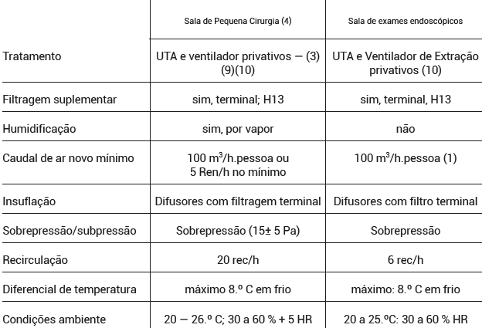
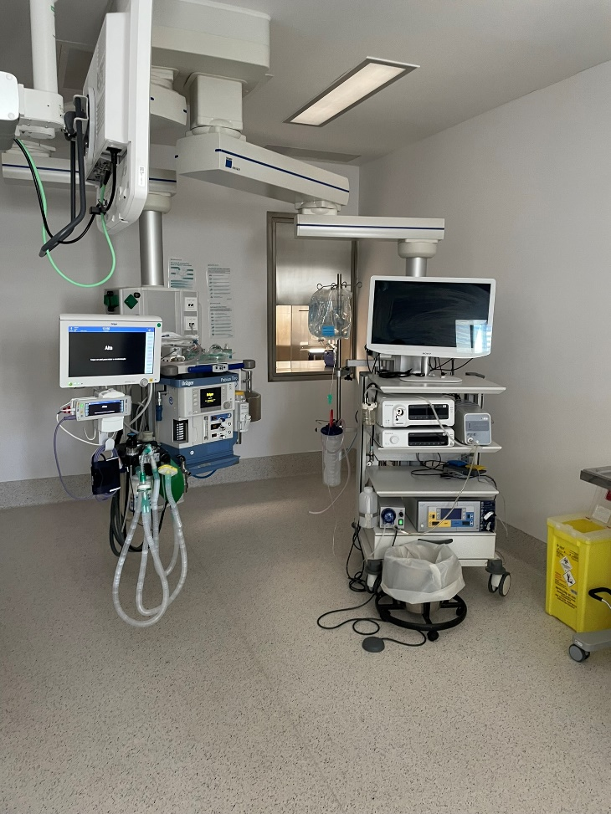
Unidades de Cirurgia de Ambulatório
Portaria n.º 97/2024/1, de 12 de março:

Slide 33
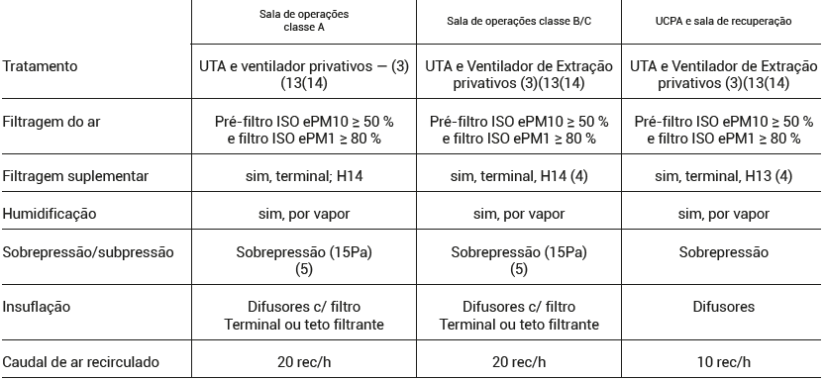
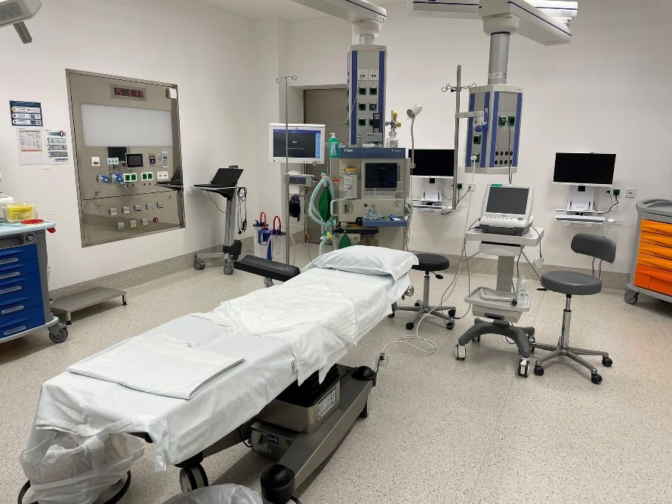
Unidades de Cirurgia de Ambulatório
Portaria n.º 97/2024/1, de 12 de março:
O setor socorrido alimentará o sistema de ventilação (nas salas de operações, UCPA/recobro), garantindo a alimentação elétrica para as indispensáveis condições de renovação de ar, e manutenção dos gradientes de pressão (sub ou sobrepressão), entre esses compartimentos e os compartimentos contíguos.

Slide 34
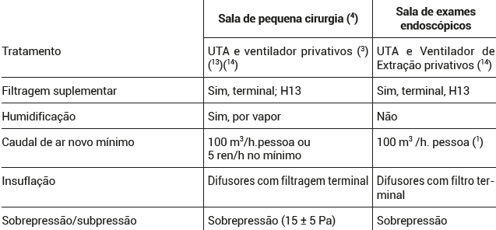
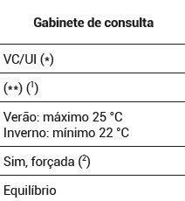
Unidades com Internamento
Portaria n.º 90/2024/1, de 12 de março:

Slide 35
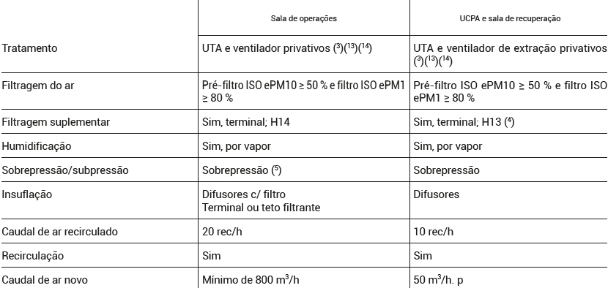
Unidades com Internamento
Portaria n.º 90/2024/1, de 12 de março:

Slide 36
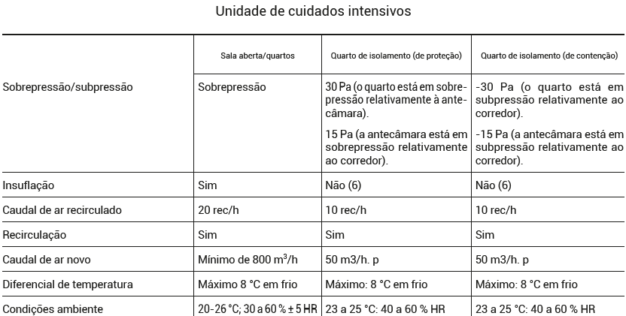
Unidades com Internamento
Portaria n.º 90/2024/1, de 12 de março:

Slide 37
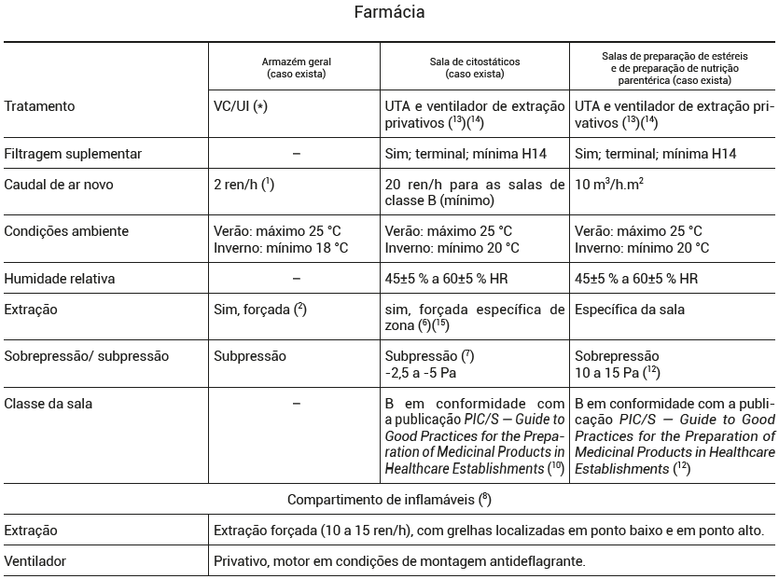
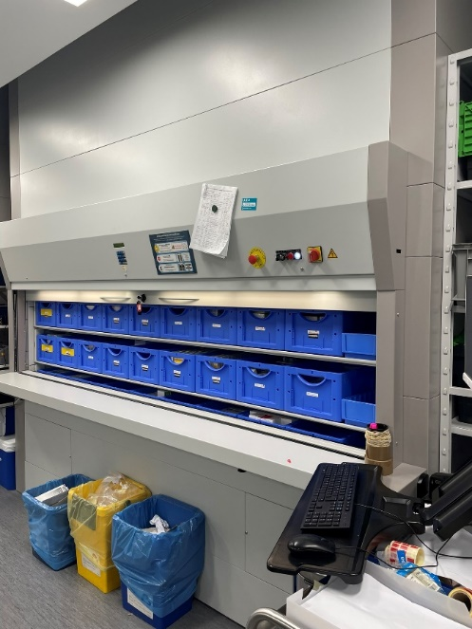
Unidades com Internamento
Portaria n.º 90/2024/1, de 12 de março:
Caso não sejam utilizadas câmaras de fluxo laminar CFL_SB classe iii, (isolador), recomenda-se que o ventilador de extração seja mantido em funcionamento permanente. Apenas deve ser desligada se não for utilizada por longos períodos.
O setor socorrido alimentará o sistema de ventilação (nas salas de operações, UCPA/recobro, quartos de isolamento e UCI), garantindo a alimentação elétrica para as indispensáveis condições de renovação de ar, e manutenção dos gradientes de pressão (sub ou sobrepressão), entre esses compartimentos e os compartimentos contíguos.

Slide 38
Gases Medicinais
N₂O: Exigível, se a unidade não utilizar outro tipo de anestésico.
CO₂: Exigível, se a unidade utilizar técnica que recorra à utilização deste gás.
Associada às tomadas de N₂O, quando existirem, deve existir extração de gases anestésicos por central com duas bombas, sendo uma de serviço e a outra de reserva.
Os cilindros de gases medicinais devem ser armazenados num compartimento próprio e exclusivo. Este compartimento deve prover adequada fixação, cobertura e ventilação aos cilindros, bem como a necessária proteção para um uso não autorizado.
A entidade deve estar na posse da documentação que ateste a conformidade da instalação do sistema de distribuição de gases medicinais nos termos da legislação em vigor.
A central de vácuo deve ser fisicamente separada das restantes, e a extração do sistema deve cumprir as distâncias mínimas definidas no diploma do Sistema de Certificação Energética dos Edifícios (SCE). Caso a extração de vácuo esteja abaixo (mesmo alinhamento) de um local onde seja realizada a admissão de ar, deve-se garantir que a extração seja realizada a uma cota de pelo menos 3 m acima das admissões de ar.
A central de extração de gases anestésicos pode estar instalada no mesmo compartimento da central de vácuo, mas não em área técnicas de outras especialidades.

Slide 39
Gases Medicinais
Clínicas ou consultórios médicos:
Unidades de medicina física e reabilitação:

Slide 40
Gases Medicinais
Unidades de radiologia:
Unidades de medicina nuclear:

Slide 41
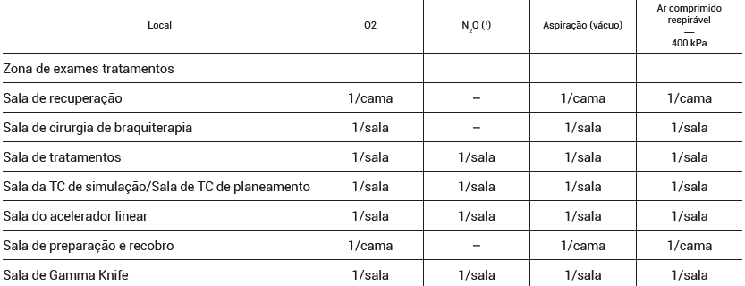
Gases Medicinais
Unidades de radioncologia:

